Slide 1
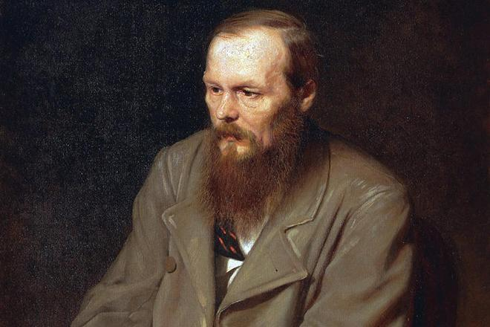
Философские и этические взгляды Ф.М. Достоевского
«Человек есть тайна. Ее надо разгадать, и ежели будешь ее разгадывать всю жизнь, то не говори, что потерял время; я занимаюсь этой тайной, ибо хочу быть человеком» Ф.М. Достоевский

Slide 2
Введение
Характерная черта русской философии – ее связь с литературой – ярко проявилась в произведениях великих художников слова – А. С. Пушкина, М. Ю. Лермонтова, Н. В. Гоголя, Ф. И. Тютчева, Л. Н. Толстого и др.
Особенно глубокий философский смысл имеет творчество Федора Михайловича Достоевского (1821 – 1881), относящееся к высшим достижениям русского национального самосознания. Его хронологические рамки – 40—70-е гг. XIX в. – время интенсивного развития отечественной философской мысли, формирования главных идейных течений. Достоевский принял участие в осмыслении многих философских и социальных идей и учений своего времени – от возникновения первых социалистических идей на русской почве до философии всеединства В. С. Соловьева.

Slide 3
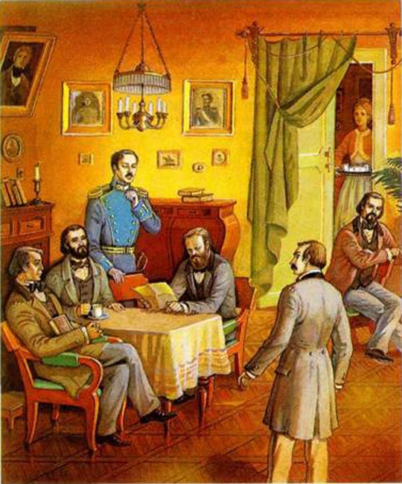
В 40-е гг. молодой Достоевский примкнул к просветительскому направлению русской мысли: он становится сторонником теоретического социализма. Эта ориентация привела писателя в социалистический кружок М. В. Буташевича-Петрашевского. В апреле 1849 г. Достоевский был арестован, в вину ему вменялось распространение «преступного о религии и правительстве письма литератора Белинского». Приговор гласил: лишить чинов, всех прав состояния и подвергнуть смертной казни расстрелянием. Казнь была заменена четырехлетней каторгой, которую Достоевский отбывал в Омской крепости.

Slide 4
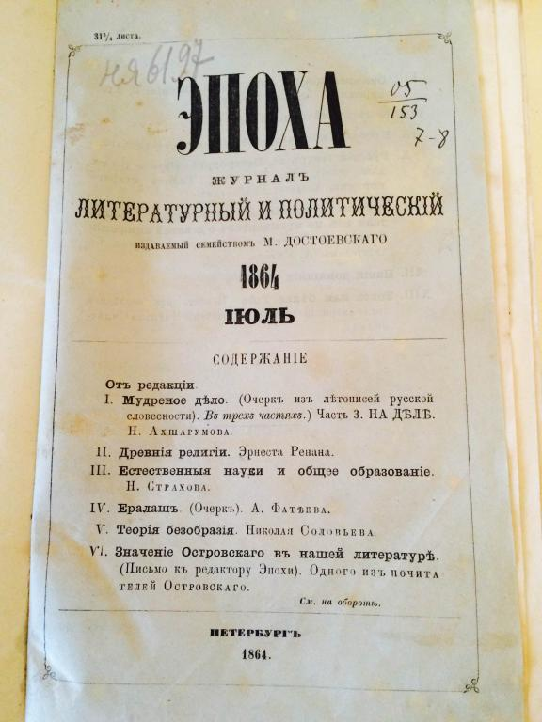
Идейное содержание его творчества после каторги претерпело значительное изменение. Писатель приходит к выводу о бессмысленности революционного преобразования общества, поскольку зло, как полагал он, коренится в самой человеческой натуре. Достоевский становится противником распространения в России «общечеловеческого» прогресса и признает важность «почвеннических» идей, разработку которых начинает в журналах «Время» (1861 – 1863) и «Эпоха» (1864—1865).

Slide 5
Главное содержание этих идей выражено в формуле: «Возврат к народному корню, к узнанию русской души, к признанию духа народного». Одновременно Достоевский выступал противником буржуазного строя, как безнравственного общества, подменившего свободу «миллионом». Он порицал современную ему западную культуру за отсутствие в ней «братского начала» и чрезмерно разросшийся индивидуализм.

Slide 6
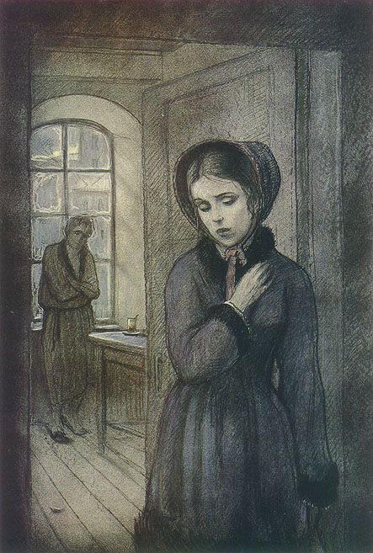
Главной философской проблемой для Достоевского была проблема человека, над разрешением которой он бился всю свою жизнь. Сложность, двойственность, антиномизм человека, отмечал писатель, сильно затрудняют выяснение действительных мотивов его поведения. Причины действий человека обычно гораздо сложнее и разнообразнее, чем мы их потом объясняем. Зачастую человек проявляет своеволие из-за своего бессилия изменить что-либо, из-за одного несогласия с «неумолимыми законами», подобно герою «Записок из подполья» (1864) Достоевского.

Slide 7
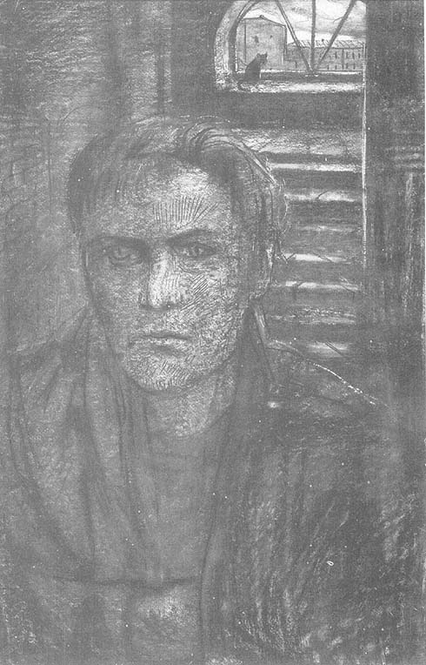
Роман Ф.М. Достоевского «Преступление и наказание» - это произведение, посвященное истории того, как долго и трудно шла через страдания и ошибки мятущаяся человеческая душа к постижению истины. «Преступление и наказание» - социально-философский, психологический роман. Главное в нем – борьба идей, сложные философские искания самого автора. Основное в произведении не преступление и его раскрытие, а мотивы преступления. Автор уделяет большое внимание нравственной оценке действий Раскольникова, решению вопроса, виноват ли преступник. Большая часть романа посвящена изображению нравственного наказания, которое последовало за убийством. Писателю важно заглянуть в самые глубины души человека, пролившего кровь, и показать, какими страданиями он расплачивается за это.

Slide 8
Вершиной философского творчества Достоевского явился роман «Братья Карамазовы» (1879—1880) – последнее и наиболее крупное его произведение, в которое включена философская поэма о Великом инквизиторе. Здесь сталкиваются два истолкования человеческой свободы, представленные Великим инквизитором и Христом. Первое – понимание свободы как благополучия, обустройства материальной стороны жизни. Второе – свобода как духовная ценность. Парадокс заключается в том, что, если человек откажется от свободы духовной в пользу того, что Великий инквизитор назвал «тихим, смиренным счастьем», тогда он перестанет быть свободным. Свобода, следовательно, трагична, и нравственное сознание человека, будучи порождением его свободной воли, отличается двойственностью. Но таково оно в действительности, а не в воображении сторонника абстрактного гуманизма, представляющего человека и его духовный мир в идеализированном виде.

Slide 9
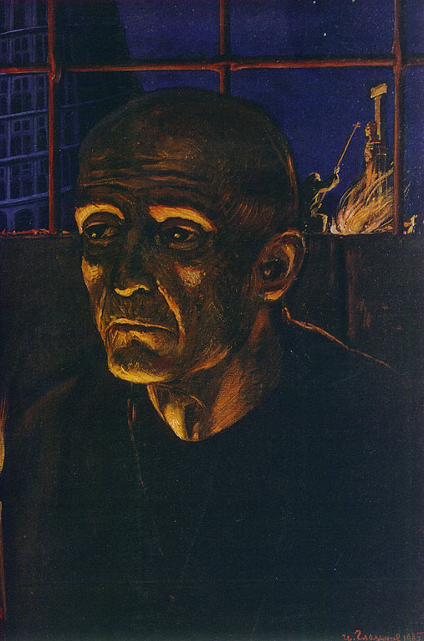
Достоевский в своих романах возрождает традицию платоновских диалогов. В сценах бесед между братьями он с огромной силой раскрывает сложную картину драматической борьбы идей. Достоевский в своем романе связывает самые личные, интимные вопросы жизни героев с общими философскими, социальными и этическими проблемами. Достоевский помогает понять читателю, что менять обстоятельства, условия существования, социальное устройство невозможно, если сам человек не будет стремиться меняться к лучшему, нравственно самосовершенствоваться.

Slide 10
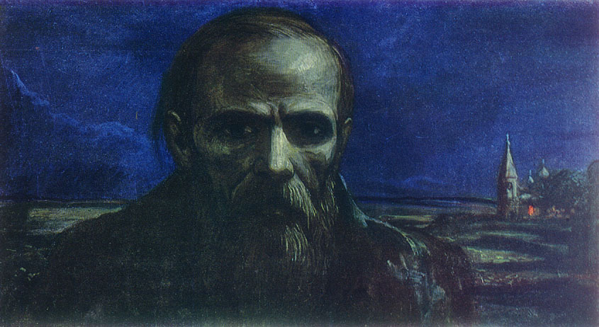

Slide 11
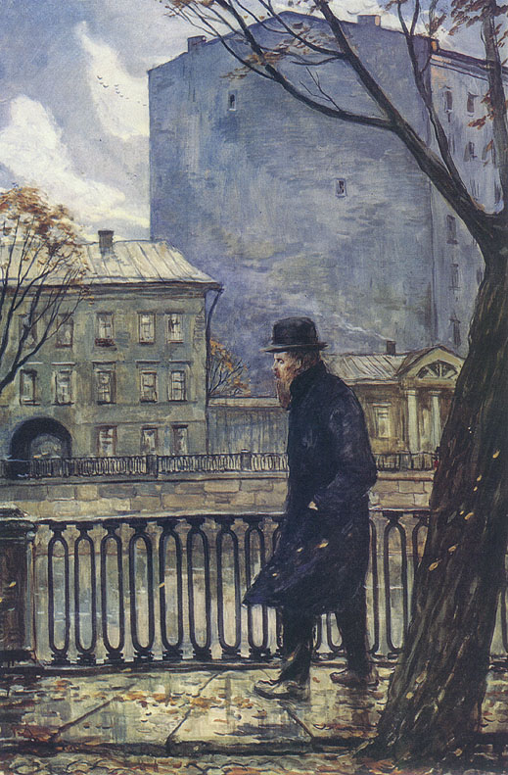
Заключение
Достоевский как писатель и мыслитель оказал огромное воздействие на духовную атмосферу XX в., на литературу, эстетику, философию (прежде всего на экзистенциализм, персонализм и фрейдизм), и особенно на русскую философию.Достоевский раскрыл многие стороны человеческой души, которых до того времени не касалась или почти не касалась литература. Недаром Лев Толстой говорил: «Достоевский для меня дорогой человек и, может быть, единственный, которого я мог бы спросить о многом и который бы мне на многое мог ответить».

